Slide 1
DEPARTAMENTO DE ELÉCTRICA Y ELECTRÓNICA
CARRERA DE INGENIERIA EN ELECTRONICA Y TELECOMUNICACIONES.
TRABAJO DE TITULACIÓN, PREVIO A LA OBTENCIÓN DEL TÍTULO DE INGENIERO EN ELECTRÓNICA Y TELECOMUNICACIONES.
TEMA: SIMULACIÓN DEL DESPLIEGUE DE REDES BAJO EL ESTANDAR 802.11 ah (WIFI HALOW) PARA APLICACIONES IOT.
AUTOR: JUAN CARLOS GUADALUPE RAMOS.
DIRECTOR: ING. CHRISTIAN VEGA.
SANGOLQUI
2017

Slide 2
OBJETIVOS
Objetivo General
Simular el estándar 802.11 ah (WiFi-HaLow), mediante el estudio de bandas, frecuencias, zonas de cobertura, regulación vigente, a fin de posibilitar el acceso a las TICs acorde con el plan nacional del buen vivir.
Objetivos Específicos
Recopilar, procesar y sistematizar la información referente al estándar 802.11 ah (WiFi-HaLow), protocolos, topologías, seguridades que permitan sustentar la investigación.
Simular utilizando el software Matlab el estándar 802.11 ah, creando escenarios ideales y no ideales, obteniendo resultados como Data Rate, capacidad del canal y eficiencia del sistema que permitan evaluar su funcionamiento y rendimiento para su futuro despliegue.
Analizar el marco legal y regulatorio vigente en el Ecuador de 802.11 ah y las potencialidades para el mejoramiento de la Sociedad de la Información.

Slide 3
EL ESTANDAR 802.11 ah (WiFi-Halow)
Las TIC’s se han convertido en una herramienta fundamental para el intercambio de información.
WiFi ha evolucionado de conexiones lentas a una tecnología versátil.
Es de gran importancia contar con tecnologías de bajo consumo de energía, confiables y que se puedan utilizar en cualquier lugar.
IEEE ha desarrollado un estándar de LAN inalámbrica 802.11 ah.
IEEE ha realizado mejoras en lo correspondiente a la capa PHY y capa MAC para aumentar el rendimiento del sistema.
Estándar WLAN funciona en bandas < a 1 GHZ exentas de licencia.
Utilizado para redes de sensores de gran escala, puntos de acceso extendido , WiFi al aire libre.
Enfocado para aplicaciones IoT, en las denominadas Smart City.
802.11ah

Slide 4
Capa Física (PHY)
Se basa en sus antecesores obteniendo una mejora en su canalización y brindando varios tipos de modos de transmisión.
IEEE 802.11ah define anchos de banda para canales de 2 MHz, de 4 MHz, 8 MHz y 16 MHz, define al canal de 1 MHz con el propósito de brindar una cobertura extendida.

Slide 5
CANALIZACIÓN
Las bandas menores a 1 GHz disponibles son diferentes dependiendo la administración de cada país.
Con el fin de lograr un mayor ancho de banda 802.11ah mantiene el método de unión de canales.
El canal más ancho conformado en los EE.UU. es un canal de 16 MHz, que es también el ancho de banda más amplio en el sistema 802.11ah.
Canalización IEEE 802.11 ah en USA

Slide 6
CANALIZACIÓN
Ya que varios países involucrados tienen diferentes regulaciones y espectros disponibles, el ancho de banda de canal máximo obtenido por la unión de canales podría ser diferente
Espectro especificado en la Canalización IEEE 802.11ah

Slide 7
MODOS DE TRANSMISIÓN
En 802.11ah los canales de 1 MHz y 2 MHz han sido adoptados como anchos de banda de canal común de tal manera que las estaciones de 802.11ah tienen que soportar las recepciones de ellos.
Para bandas mayor o igual a 2 MHz la capa PHY está diseñada usando técnicas como la multiplexación por división de frecuencia ortogonal (OFDM) y entrada múltiple salida múltiple (MIMO).

Slide 8
MODOS DE TRANSMISIÓN
En la tabla 1 se muestra los componentes correspondientes utilizados en un canal de 2 MHz para el calculo de su velocidad.
MCS: Secuencia espacial única
Code Rate: Código de corrección de errores
NSD: Numero de subportadoras
NDBPS: Numero de bits de datos por símbolo
Data rate: Velocidad de datos
GI: Intervalo de guarda.

Slide 9
CAPA MAC
Para el diseño de la capa MAC IEEE 802.11 ah ha mejorado algunas características en comparación con el existente 802.11 relacionadas con el soporte de gran número de estaciones, ahorro de energía, mecanismos de acceso al medio y mejoras de rendimiento.

Slide 10
SOPORTE A UN GRAN NUMERO DE ESTACIONES
En un sistema 802,11 un punto de acceso (AP) agrega un identificador (AID), a cada estación durante la etapa de asociación.
El número posible de estaciones asociadas a un punto de acceso se encuentra sobre las 2007 en relación al estándar 802.11.
Para aumentar el número de estaciones soportables se ha definido para 802.11ah una estructura jerárquica AID que se compone de 13 bits con lo cual el número de estaciones que se puede expresar corresponde a 2^13- 1 = 8191.

Slide 11
SOPORTE A UN GRAN NUMERO DE ESTACIONES
Se compone de cuatro niveles jerárquicos, página, bloque, sub-bloque y el índice de la estación en el sub-bloque.
La estructura jerárquica puede ser adoptada para facilitar la agrupación, de las estaciones mucho más fácil. La agrupación puede ser utilizada para diversos fines, tales como mejoras de ahorro de energía, la asignación de recursos y el acceso eficiente al canal.
Realizando la agrupación de estas estaciones de base con respecto a algunas propiedades específicas, el recurso inalámbrico podría utilizarse de manera más eficiente.

Slide 12
AHORRO DE ENERGÍA
Modo activo una estación enciende continuamente sus componentes de radio, permanece en estado de vigilia, de tal manera que detecta la señal entrante todo el tiempo y también puede transmitir y recibir señales.
Modo de ahorro de energía, una estación alterna entre un estado despierto y el estado dormido, la estación en el estado dormido apaga los componentes de radio de manera que no puede detectar las señales entrantes en absoluto.

Slide 13
AHORRO DE ENERGÍA
Una estación de ahorro de energía despierta periódicamente para recibir la trama beacon, en base a la cual se puede comprobar la existencia de los paquetes almacenados temporalmente destinados a sí mismo.
Si se reconoce la existencia de tráfico en espera, la estación transmite una trama de control de ahorro de energía (PS) para el AP y solicita la entrega de los paquetes almacenados temporalmente.

Slide 14
AHORRO DE ENERGÍA
Se presenta una trama que se compone de 32 estaciones y se divide en 4 segmentos.
Un punto de acceso divide toda la trama en múltiples segmentos de página, y cada trama beacon se encarga de llevar el estado de almacenamiento en el búfer sólo de un segmento de página determinada. En consecuencia cada estación de ahorro de energía se despierta en el momento de transmisión de la trama beacon que lleva la información de espera de los segmentos que pertenece.

Slide 15
CANAL DE ACCESO
Para que el tráfico de las estaciones se encuentre bajo control, el AP puede despertarse en un momento predefinido para que el tiempo de atención de estas estaciones y sus intentos de acceso al canal se separen temporalmente.
Para intercambiar la información de la llamada de sincronización entre el AP y las estaciones, 802.11ah ha definido un IE llamado Tope Tiempo de vigilia (TWT), que permite controlar la petición de asociación y la respuesta de asociación de las tramas.

Slide 16
MEJORAS DE THROUGHPUT
802.11 ah diseña formatos de trama más compactos para reducir los gastos generales de protocolo, y en consecuencia, se ha cuenta con un formato más corto de cabecera MAC.

Slide 17
MEJORAS DE THROUGHPUT
Mediante la sustitución de los 6 bytes de dirección MAC con 2 bytes AID y la eliminación de duración / ID, calidad de servicio, y los campos HT, es posible ahorrar al menos 12 bytes de cabecera tanto en enlace ascendente y descendente.
Este tipo de cabecera MAC corta se debe utilizar después del procedimiento de asignación de la AID, y se diferencia de la cabecera MAC 802.11 mediante el establecimiento de un nuevo valor de versión del protocolo en el campo FC.

Slide 18
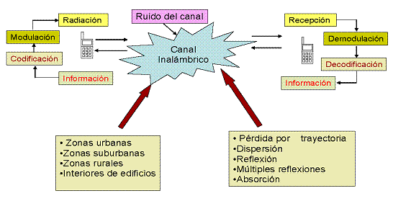
SIMULACIÓN DEL ESTANDAR
Canal Inalámbrico
El medio por el cual viajan las señales desde un transmisor a un receptor, siendo el medio de transmisión el aire. En este tipo de comunicaciones la señal enviada se ve afectada por fenómenos como el ruido, pérdida de la trayectoria, dispersión, reflexión, múltiples reflexiones, absorción, entre otros

Slide 19
SIMULACIÓN DEL ESTANDAR
Desvanecimiento
Es una variación temporal de la amplitud, fase y polarización de la señal recibida con relación a la señal nominal debido al trayecto de propagación, la señal se atenúa debido a la pérdida en el espacio, los obstáculos y resistencia que debe traspasar durante toda su trayectoria hasta que llega a su destino.
El desvanecimiento plano (Flat Fading) se presenta cuando el ancho de banda coherente es mayor que el ancho de banda de la señal Bc > Bs, el desvanecimiento selectivo (Selective Fading) se presenta cuando el ancho de banda coherente es menor al ancho de banda de la señal Bc < Bs.

Slide 20
SIMULACION DEL ESTANDAR
La simulación se realizó con modelos A, B y C, los cuales tienen condiciones de LOS o NLOS, además de contar con las variables suficientes para la simulación de un canal de comunicaciones con modelos de desvanecimiento de Rician y Rayleigh.
El modelo A cubre escenarios flat fading, mientras que B y C son selectivos en frecuencia. Se aplicará un desvanecimiento tipo Rayleight para los modelos A y C, el modelo B tendrá un desvanecimiento tipo Rician.
Se dispone de un máximo de 4 usuarios, se establece un máximo de 3 spatial streams por usuario y 8 spatial streams en el transmisor (AP).

Slide 21
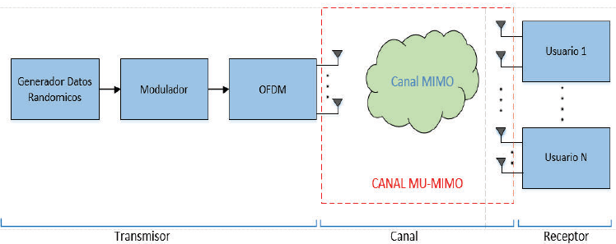
SIMULACION DEL ESTANDAR
El número de antenas en el transmisor será igual a la suma de las antenas de cada receptor. Se emplean anchos de banda de canal de 2, 4, 8 y 16 MHz. Los índices MCS están en el rango de 0 a 9. Este dato conjuntamente con la cantidad de spatial streams, el número de subportadoras de datos OFDM y el ancho de banda de canal permiten calcular el valor de data rate del sistema.

Slide 22
SIMULACION DEL ESTANDAR

Slide 23
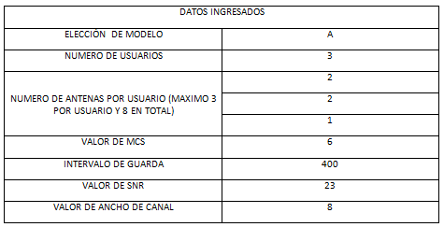
SIMULACION DEL ESTANDAR
CONDICIONES INICIALES MODELO A

Slide 24
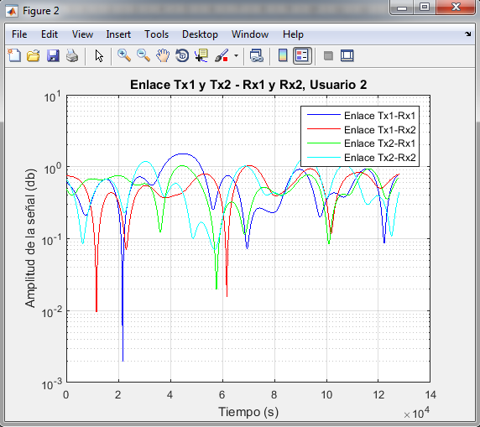
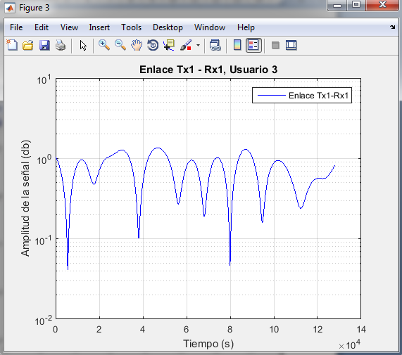
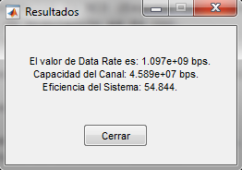
SIMULACION DEL ESTANDAR

Slide 25
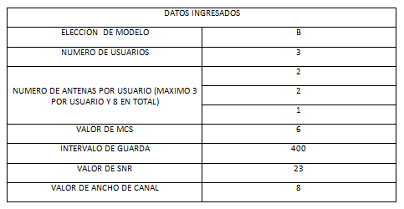
SIMULACION DEL ESTANDAR
CONDICIONES INICIALES MODELO B

Slide 26
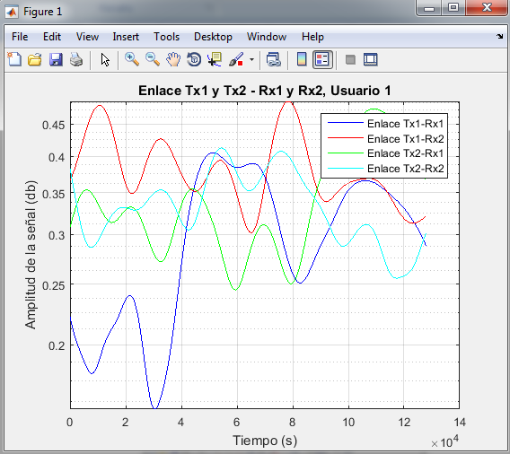
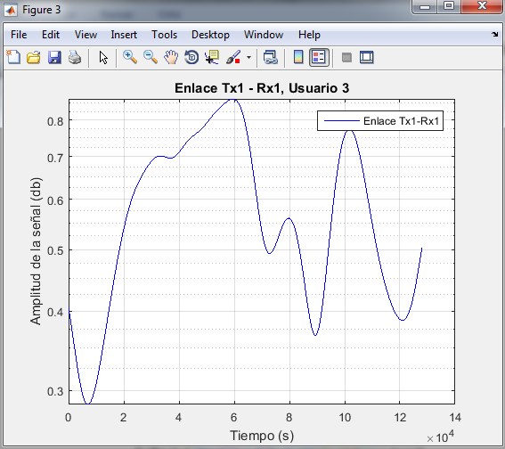
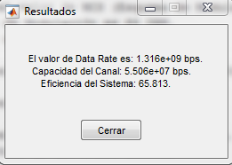
SIMULACION DEL ESTANDAR

Slide 27
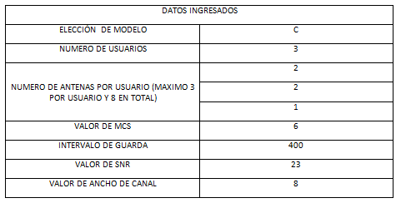
SIMULACION DEL ESTANDAR
CONDICIONES INICIALES MODELO C

Slide 28
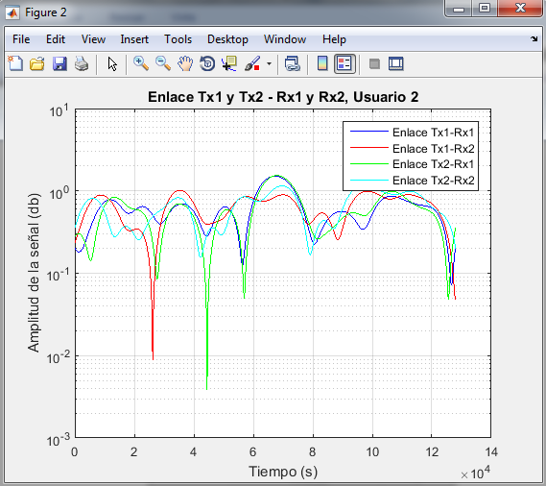
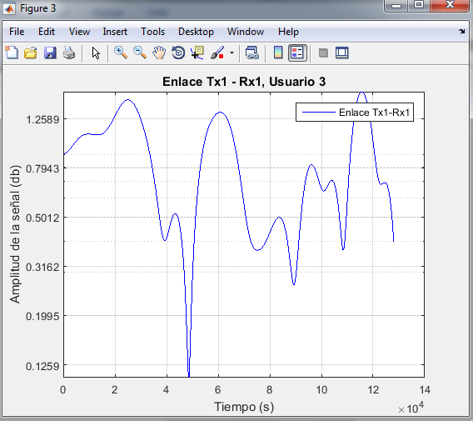
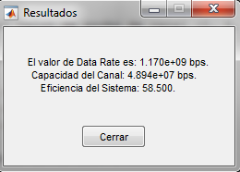
SIMULACION DEL ESTANDAR

Slide 29
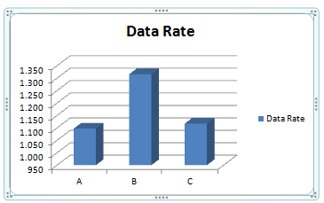
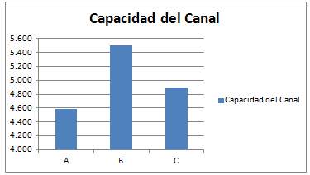
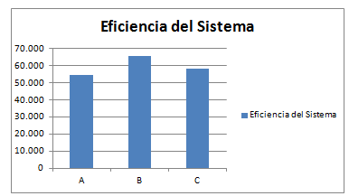
SIMULACION DEL ESTANDAR
Análisis de resultados

Slide 30
SIMULACION DEL ESTANDAR
Se determina que el Modelo B para los datos específicos ingresados y con las condiciones iniciales expuestas, es el que brinda un mejor enlace para la transmisión de datos entre los usuarios ya que presenta un mayor valor de data rate, una mayor capacidad del canal y una mayor eficiencia del sistema en comparación con los modelos A y C.
En las graficas se observa que existe una variación en la amplitud de la señal de cada usuario en el momento de la transmisión y recepción esto producido por las condiciones especificas de cada modelo como tipo de desvanecimiento utilizado, si presenta línea de vista o no, lo cual permite recrear escenarios muy cercanos a la realidad.
Existen periodos de tiempo en los cuales la amplitud de la señal no presenta una variación muy marcada con lo cual se podría decir que llega a tener una estabilidad dentro del funcionamiento del sistema.

Slide 31
CONCLUSIONES
Se investigó y se realizó una descripción de los avances propuestos por el estándar IEEE 802.11ah tales como, ahorro de energía, tipos de modulación, manejo dinámico del ancho de banda y MIMO multiusuario, los mismos que ayudan a comprender la evolución de la tecnología WiFi y su estándar, tecnología con la que las personas se encuentran diariamente en una constante interrelación sea en el hogar, trabajo o cualquier lugar que se encuentren, permitiendo así un acceso total a las TICs.
Se realizó la simulación del despliegue de una red bajo el estándar 802.11ah tratando que las condiciones implementadas sean lo más ideales posibles con el fin de que los resultados se acerquen en lo posible a la realidad y permitan ser utilizados para trabajos futuros, además se comprobó que dicho estándar es apto para su despliegue y su utilización a corto plazo, es inminente.
De los estudios realizados se determina que esta tecnología deberá vencer grandes retos, entre ellos, requisitos de hardware, compatibilidad con estándares anteriores y un bajo costo de dispositivos finales, para que su despliegue sea exitoso y permita a la sociedad un acercamiento total con el futuro, llamado Internet de las Cosas, cumpliendo así uno de los objetivos presentes en el plan del buen vivir.
Se verificó analizando el marco regulatorio que no existen organismos que estén realizando un constante trabajo en actualización de normas, estándares que son fundamentales para el continuo desarrollo tecnológico, lo que genera un retraso en la sociedad con los países denominados del primer mundo.

Slide 32
RECOMENDACIONES
Se recomienda continuar con el estudio de este estándar IEEE 802.11 ah, ya que al ser un estándar nuevo en el mercado irá presentando características diferentes que pueden ser de gran ayuda para su comprensión y utilización.
Para el correcto desarrollo y funcionamiento de la simulación se recomienda actualizar al software computacional Matlab a la versión 2015b ya que las versiones anteriores no integran funciones especificadas como modulación utilizados en este proyecto.
Para su mejor estudio y comprensión, y cuando el mercado tecnológico lo permita, se recomienda realizar pruebas con equipos físicos que incorporen el estándar 802.11 ah, ya que de esta manera se podrá obtener valores y resultados totalmente reales comprobando así su verdadero funcionamiento y las ventajas que ofrece a la sociedad.

Slide 33
GRACIAS

